Slide 1
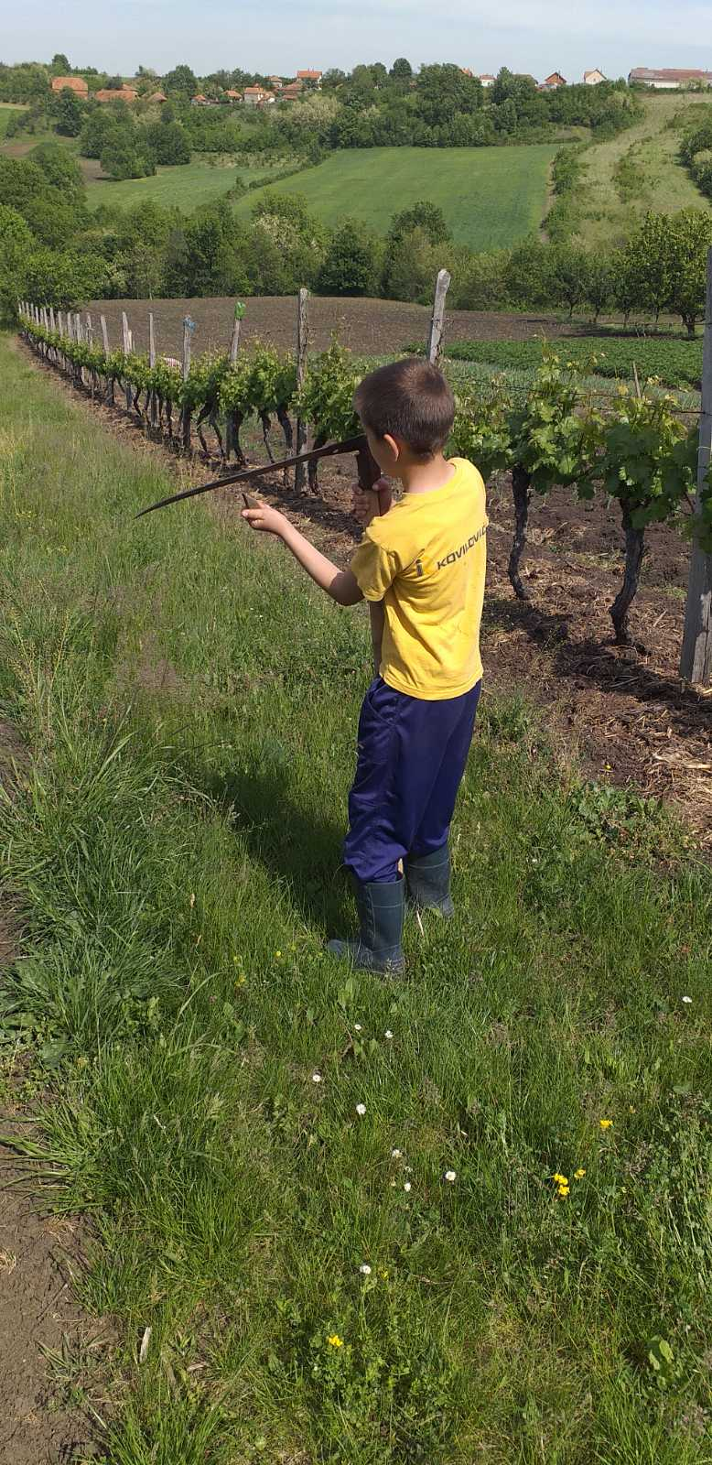
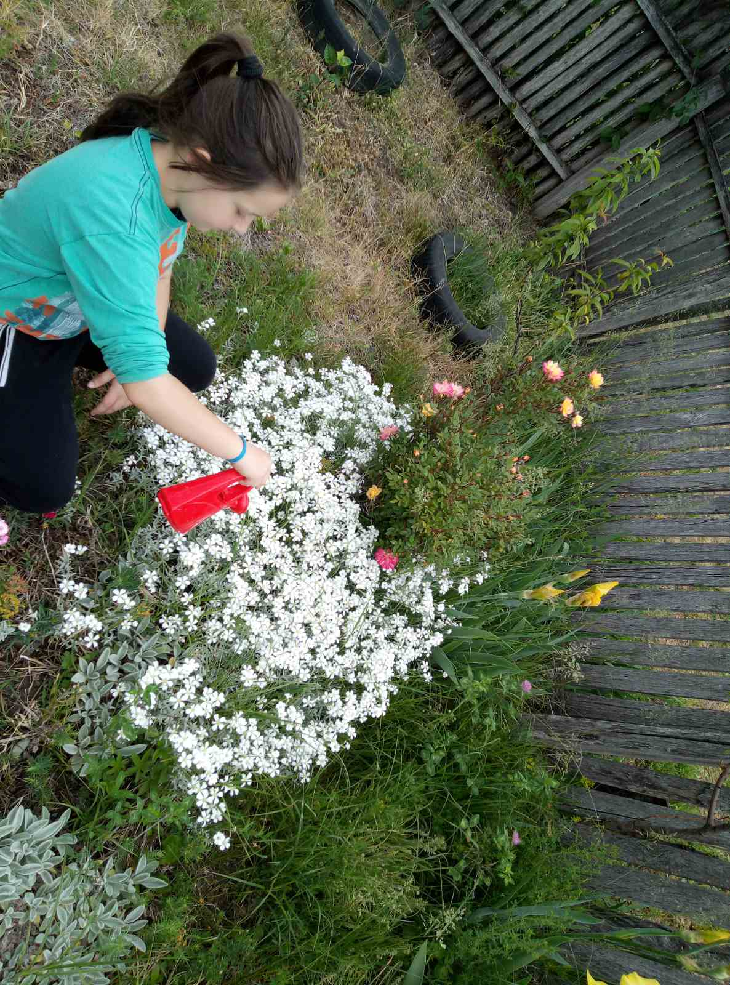
СВЕ ЧЕКА НА ЉУБАВ ЧОВЕКА
ЧОВЕК ДОМАЋИН СВЕТА
МИРА ОРЕЗУЈЕ РУЖЕ
ТАМАРА ЗАЛИВА ЦВЕЋЕ
ЈОВА КОСИ

Slide 2
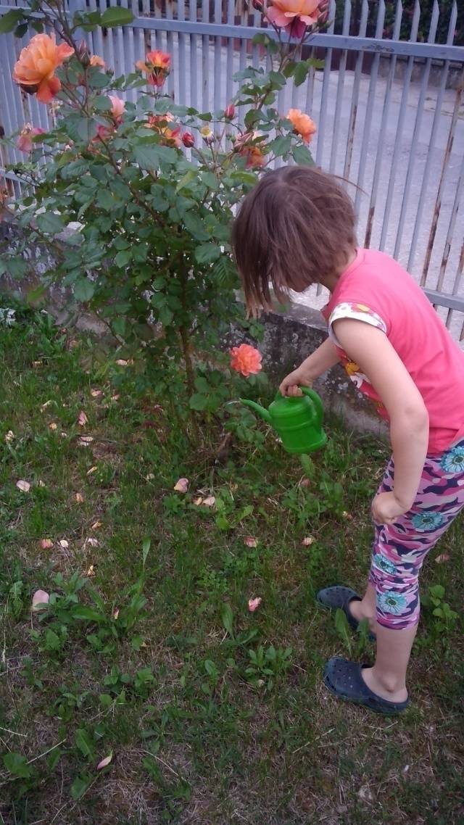
НАЂА ХРАНИ ЈАГЊЕ
АДРИЈАНА СА КОФИЦОМ
МАТЕЈА СА КОЗИЦОМ

Slide 3
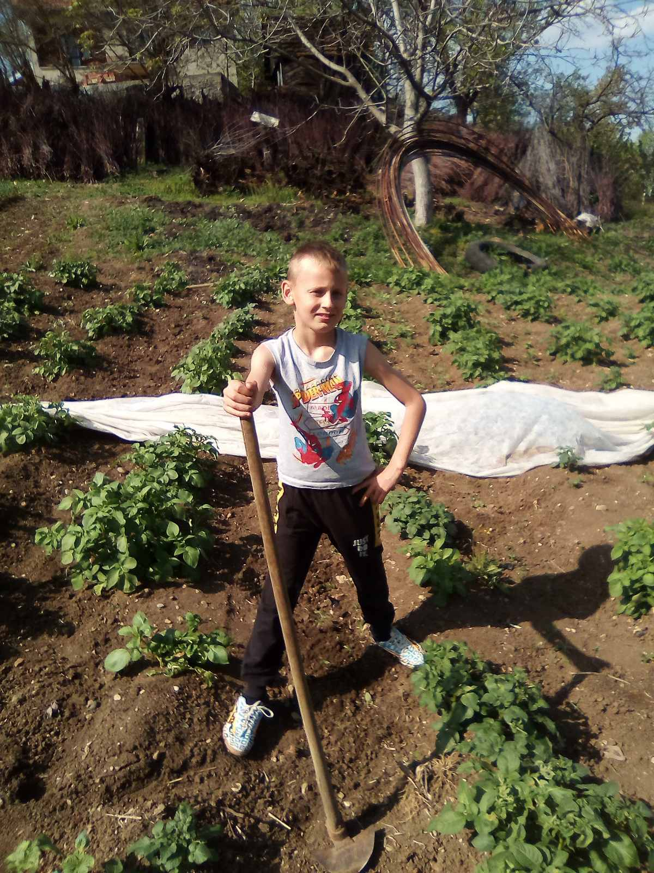
МАРТА СА ЈАГОМ
СТЕФАН ПРАВИ ЦИГЛЕ
ДЕЈАН У БАШТИ

Slide 4
ЈАНКО ХРАНИ КОКОШКЕ
НИКОЛИНА ЗАЛИВА
ИЛИЈА И ПРАСЕНЦЕ

Slide 5
ДАНИЛО КОСИ
ДАНИЈЕЛ ЦВЕЋАР
ТЕОДОРА ХРАНИ МАЦУ

Slide 6
ИСИДОРА И ЂУРЂЕВАК
АЦА И ГОЛУБ
АЦА ХРАНИ ТЕЛАД

Slide 7
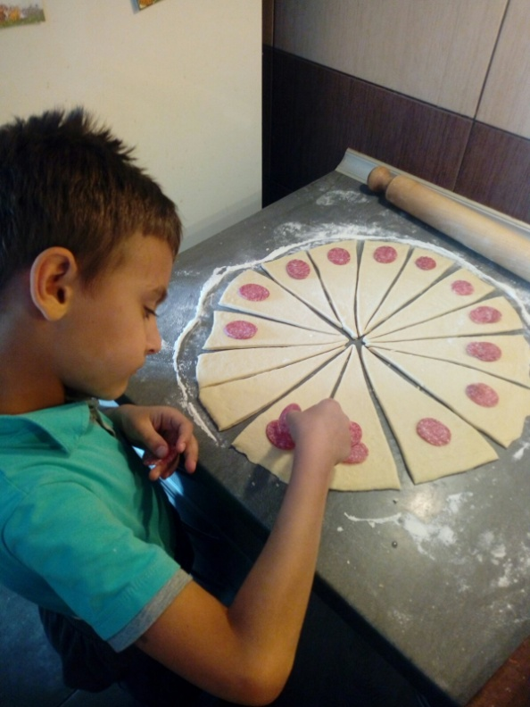
УРОШ И КИФЛИЦЕ
САВА ХРАНИ ПИЛИЋЕ
СОФИЈА И ВРАНАЦ

Slide 8
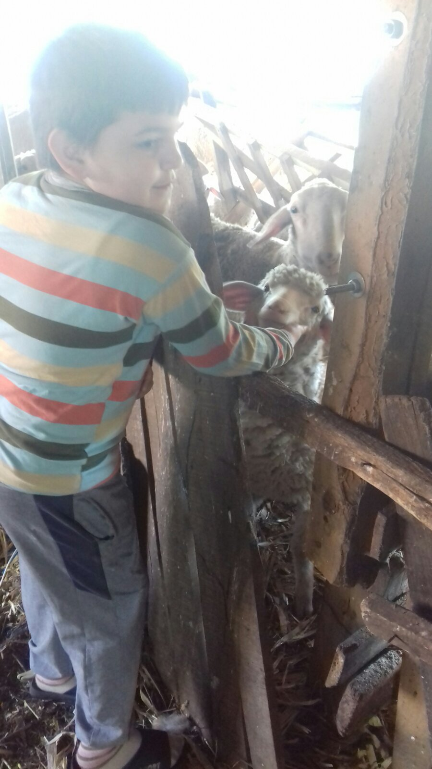
МИЛИСАВ ЧИСТИ ШТАЛУ
ПАВЛЕ СПРЕМА КОЛАЧЕ
ЛУКА И ЈАГЊЕ

Slide 9
АНЂЕЛИЈА КОСИ
НЕДА СПРЕМА КОЛАЧЕ
БОРИС ЗАЛИВА ЦВЕЋЕ

Slide 10
ХВАЛА НА ПАЖЊИ
ТАМАРА ЗАЛИВА ЦВЕЋЕ
ОГЊЕН И САЛАТА
ЛЕНА И КОЗЕ

